Slide 1
Gentoo linux
Készítette: Nagyapáti Szilárd

Slide 2
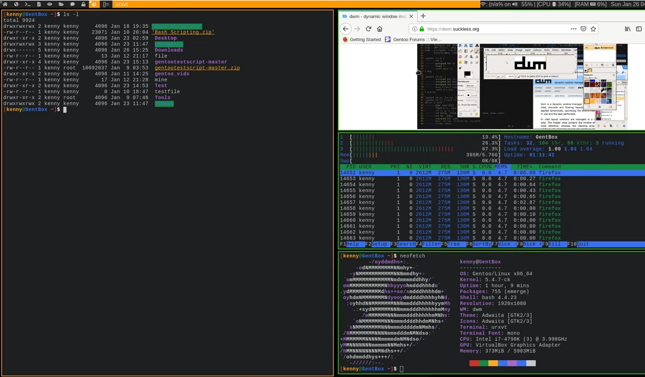
Bevezető
Csomagkezelője a Portage
Verzió nélküli azaz rolling release
Óriás wiki-vel rendelkezik, ami naprakész és érthető
Könnyen saját igényre szabható rendszer
ChromeOS is ezen alapul

Slide 3
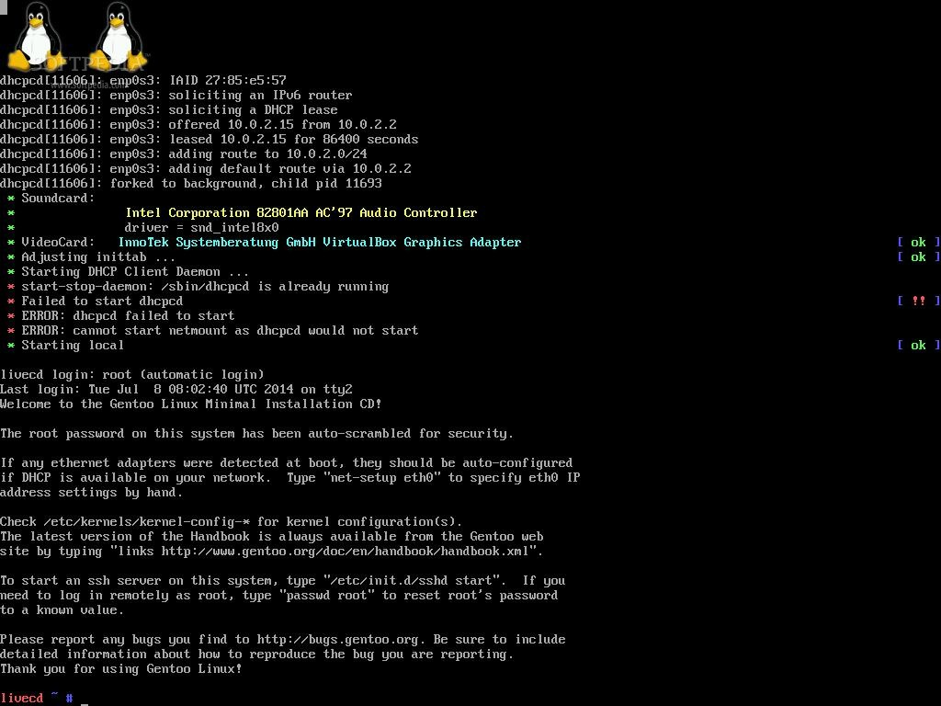
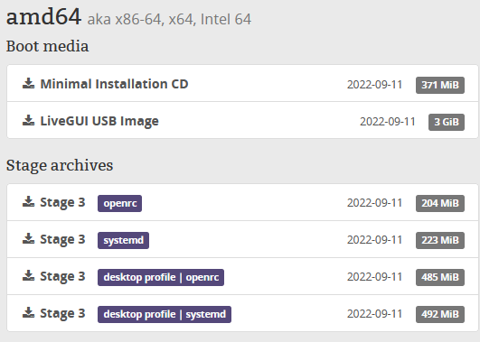
Stage-ek
Stage 1: Külön rendszerről vannak építve
Stage 2: programok egy stage 1 rendszerről vannak fordítva
Stage 3: Minimális, de használható rendszer
2005 október óta csak a stage 3-as telepítések hivatalosan támogatottak
Hetente új Stage 3 iso állomány a weboldalon

Slide 4
Gentoo linux előnyei és hátrányai
Előnyök | Hátrányok
Modularitás (USE-flagekkel) | Hosszú fordítási idők
Mikroarchitektúra optimalizációk | Minimális rendszerről kell kiépíteni a rendszert
Jobb teljesítmény és kisebb memória használat

Slide 5
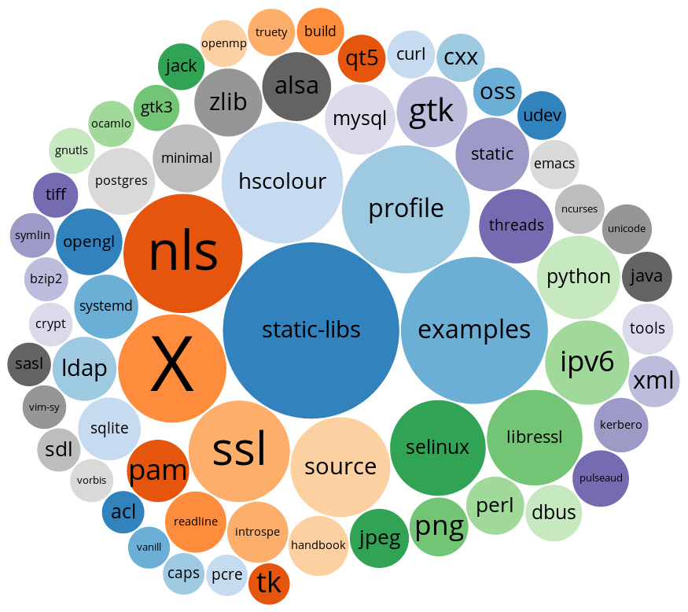
Use flagek
USE flagek kulcsszavak
Csomagokat konfigurálják telepítéskor
Globális és csomag specifikusak
Profilok is léteznek pl: desktop, hardened
Profilok előre beállított USE flagek

Slide 6
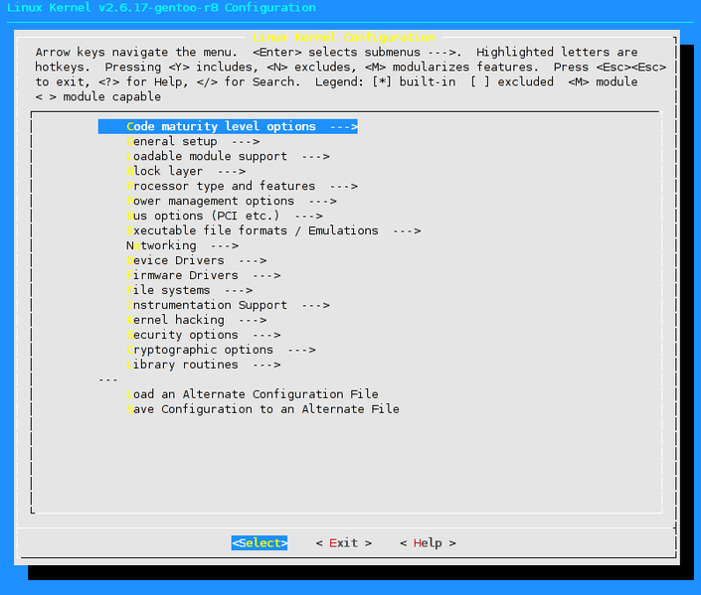
kernel
Genkernel: rendszer hardverének felismerése után készít egy konfigurációt
Gentoo-sources: linux kernel forráskódja, felhasználó konfigurálja
FreeBSD kernel is elérhető

Slide 7
Források
https://en.wikipedia.org/wiki/Gentoo_Linux
https://wiki.gentoo.org/wiki/Main_Page
https://www.gentoo.org/downloads/
https://www.youtube.com/watch?v=wRh8HQ4ICwE
https://linux-cdn.softpedia.com/screenshots/Gentoo-Linux_1.jpg
https://hu.wikipedia.org/wiki/Gentoo#/media/F%C3%A1jl:Use-flags.png
https://commons.wikimedia.org/wiki/File:Gentoo-menuconfig.png

Slide 8
Köszönöm szépen a figyelmet

